Slide 1
Pasca (Ambush)
voj. Zuzana Kisidayová

Slide 2
Obsah:
Definícia pasce
Druhy pascí
Lineárna zostava
Zostava L
Vhodné miesta pre pascu
Fázy pri vykonávaní pasce
Príprava pasce
Činnosť pri vykonávaní pasce

Slide 3
Definícia:
Pasca- taktická činnosť zameraná proti pohybujúcemu sa nepriateľovi
utajené rozmiestnenie čaty vo výhodnom priestore a následné prekvapivé napadnutie
Cieľ pasce: - zničenie živej sily a techniky ENY
- narušenie alebo zdržanie presunu ENY
- zmocnenie sa zajatcov, dokumentov, výzbroje a bojovej techniky
Organizácia čaty: prepadová (útočná) skupina, zaisťovacia skupina, pozorovacia skupina

Slide 4
Druhy pasce:
1. Pasca s úplnou prípravou (deliberate ambush)
2. Pasca so skrátenou prípravou (hasty ambush)
Rozdelenie podľa typu pasce:
1. Bodová pasca (point ambush) – útok vedený na jednu Kill Zone (KZ)
- možnosť vykonať úder na 2 alebo 3 hlavných smeroch presunu ENY
2. Priestorová pasca (area ambush) – 2 alebo viac KZ
- z niekoľkých bodových pascí
3. Pasca proti technike (anti armor ambush)

Slide 5
Druhy pasce:
Rozdelenie podľa tvaru:
Lineárna (linear)– všetky skupiny sú v jednej línii
KZ jasne definovaná, miesto kam bude vedená podporná paľba aj úder
Zostava L (L-shaped ambush) – prepadová a zaisťovacia (podporná) skupina zvierajú 90 stupňový uhol
Zostava V (V-shaped ambush)

Slide 6
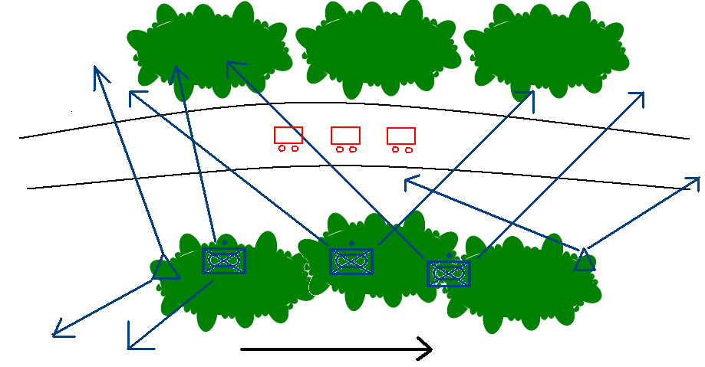
Lineárna zostava
Smer postupu ENY

Slide 7
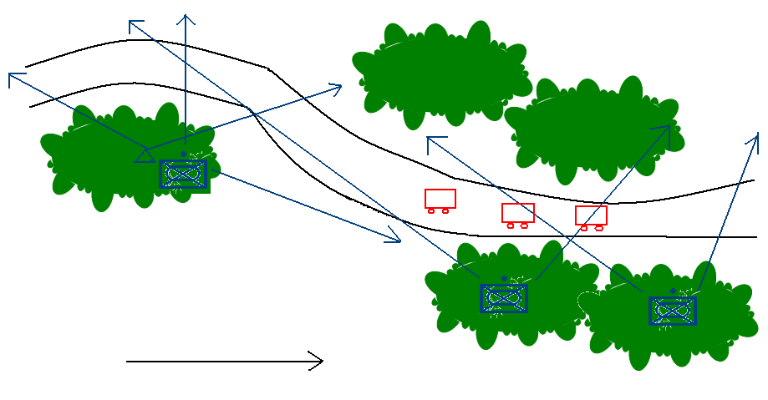
Zostava L
Smer postupu ENY

Slide 8
Vhodné miesta pre pascu
Komunikácie, lesné cesty, úzke údolia a rokliny
Priestor, ktorý zabezpečuje:
Skrytý prístup a odchod z pasce
Skryté rozmiestnenie jednotlivých skupín
Rýchle a účinné maskovanie
Možnosť pozorovania prístupov do priestoru pasce
Prekvapivé vykonanie pasce

Slide 9
Fázy pri vykonávaní pasce
Zaujatie a zaistenie ORP
Rekognoskácia priestoru pasce
Zaistenie priestoru pasce
Príprava v priestore pasce
Vykonanie úderu
Odchod z priestoru pasce

Slide 10
Príprava pasce
Veliteľ čaty:
Ujasnenie úlohy alebo vydanie predbežného nariadenia pre prípravu čaty
Zhodnotenie situácie a presun do priestoru pasce
Rekognoskácia (pravdepodobný smer príchodu ENY, priestor rozmiestnenia skupín, miesta položenia nástrah, smery a poradia presunu skupín do priestoru pasce a z neho, organizácia pal. systému, spojenie s veliteľmi skupín, signály, ženijné úpravy)
Rozhodnutie o spôsobe prevedenia a priestore pasce
Vydanie rozkazu o vykonaní pasce
Notes:
Veliteľ čaty pri príprave pasce vykonáva túto činnosť. VČ pri rekognoskácii upresňuje:...

Slide 11
Činnosť pri vykonávaní pasce
Príprava čaty v priestore pasce:
1. pozorovacia skupina - zabezpečenie priestoru
2. podporná a prepadová skupina
Zahájenie a ukončenie pasce:
Po priblížení ENY do určeného priestoru VČ vydá rozkaz na zahájenie paľby
Podporná skupina pozoruje možné smery úniku ENY a ničí ho
Na rozkaz VČ je ukončená paľba
Notes:
Pozorovacia skupina môže podľa situácie a potreby položiť v priestore aj míny alebo nástrahy na možných prístupoch do pasce.
Veliteľ prepadovej skupiny al. VČ spresní spôsob ničenia ENY prípadne spôsob brania zajatcov.
Ak bola pasca odhalená čata sa snaží získať zajatcov alebo sa odpútať od ENY.

Slide 12
Činnosť pri vykonávaní pasce
Príslušníci prepadovej skupiny vykonávajú prehľadávanie ranených, získavanie dokumentov,...
Technika, ktorá nebola zničená počas vykonania pasce je pripravovaná na zničenie (na povel VČ)
Odchod z priestoru pasce:
Zahladenie stôp, odstránenie techniky, ranených a mŕtvych mimo priestor pasce
Návrat do priestoru zhromaždenia
Ako 1. odchádza prepadová skupina, potom podporná a ako posledná zaisťovacia skupina
Notes:
Prehľadávanie vykonávajú vždy 2. Jeden prehľadáva a druhý istí.

Slide 13
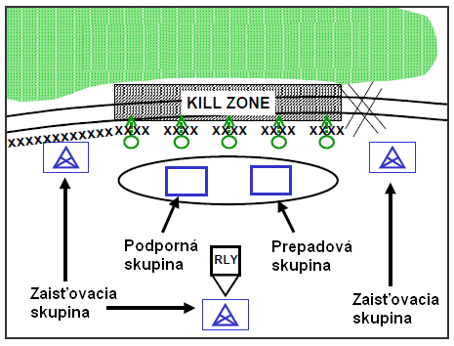

Slide 14
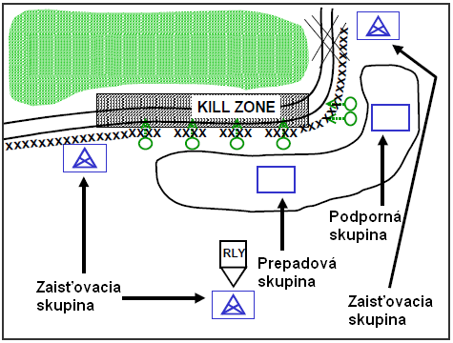

Slide 15
OTÁZKY???
Ďakujem za pozornosť

